Slide 1
Chmura w urzędzie
Tomasz Dorf
Public Sector SMSP Lead
Microsoft

Slide 2
O365 wspiera corocznie:
222
million
pasażerów
6
million
samochodów
Największe firmy świata oraz jednostki administracji publicznej używają już O365
27
mld
posiłków
41
16
Najlepszych firm z Interbrand Top 100
mld
Puszek napojów
4
mld
Filiżanek kawy

Slide 3
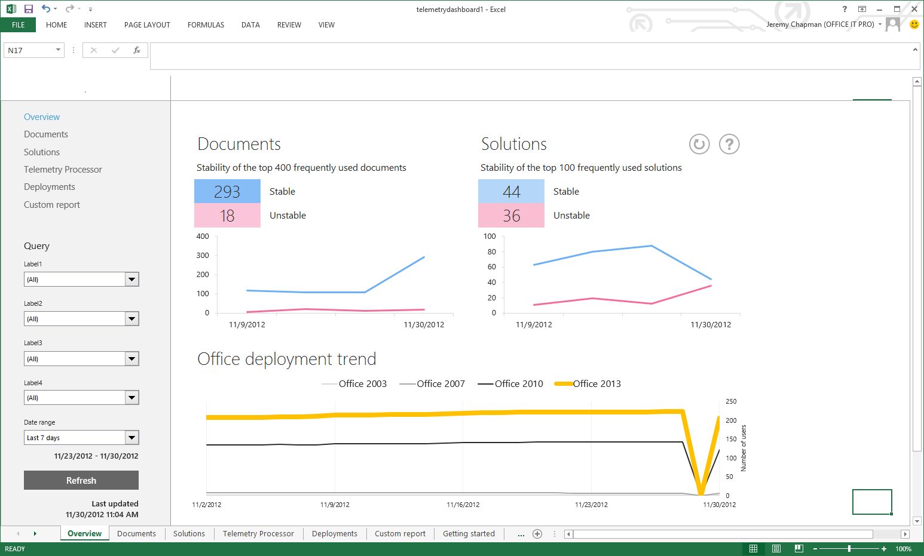
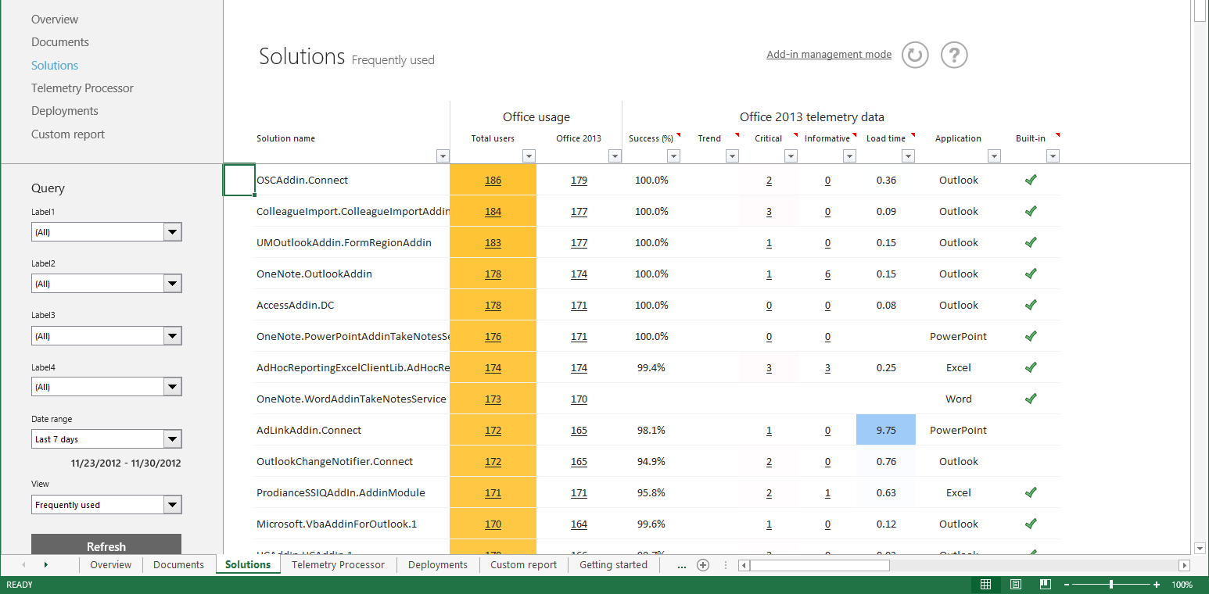
Przykładowe funkcjonalności
Bezpieczne konsultacje z RIO, Min Fin, międzygminne z możliwością archiwizacji
Zdalne nauczanie, komunikacja ze szkołami
Organizacja pracy urzędu: wójta, radnych, skarbnika, sekretarza
Bezpieczne tworzenie, kontrolowany dostęp i zespołowa praca nad dokumentami
Bezpieczny mail z filtrami blokującymi
Maile przyspieszające ściągalność podatków
Zarządzanie dostępem (analizy wykorzystania) do wspólnych zasobów jak np: sale, sprzęt, samochody
Prowadzenie projektów inwestycyjnych
Audyt wewnętrzny
Masowa komunikacja mailowa np. w zakresie gospodarki odpadami, wydarzeń w gminie
Organizacja imprez: ogłoszenia, plany, zaproszenia,

Slide 4
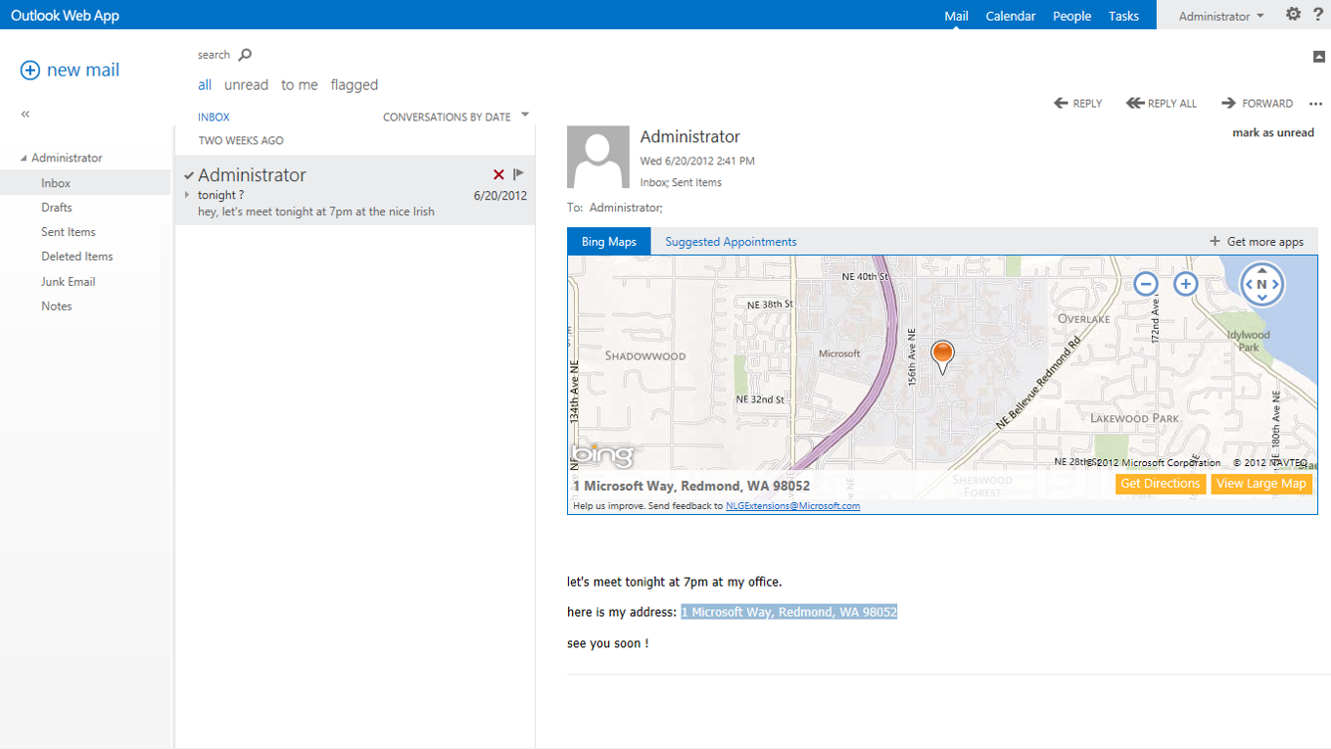
Funkcje dodatkowe partnerów Microsoft
Zarządzanie nieruchomościami
Zarządzanie przetargami
Zarządzanie transportem publicznym
Obsługa języka migowego
Centrum Kontaktu z Mieszkańcami
Rozszerzona praca nad WPF

Slide 5
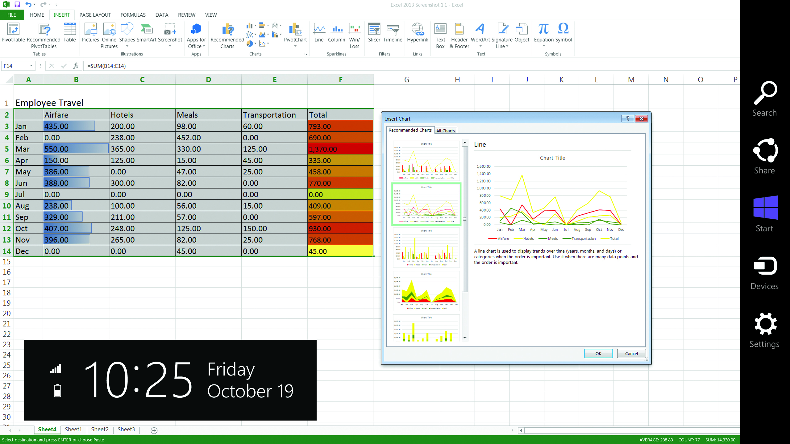
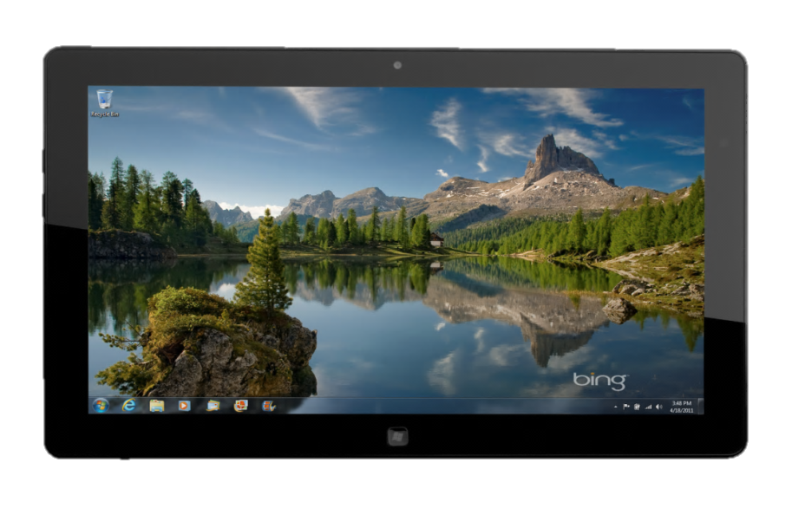
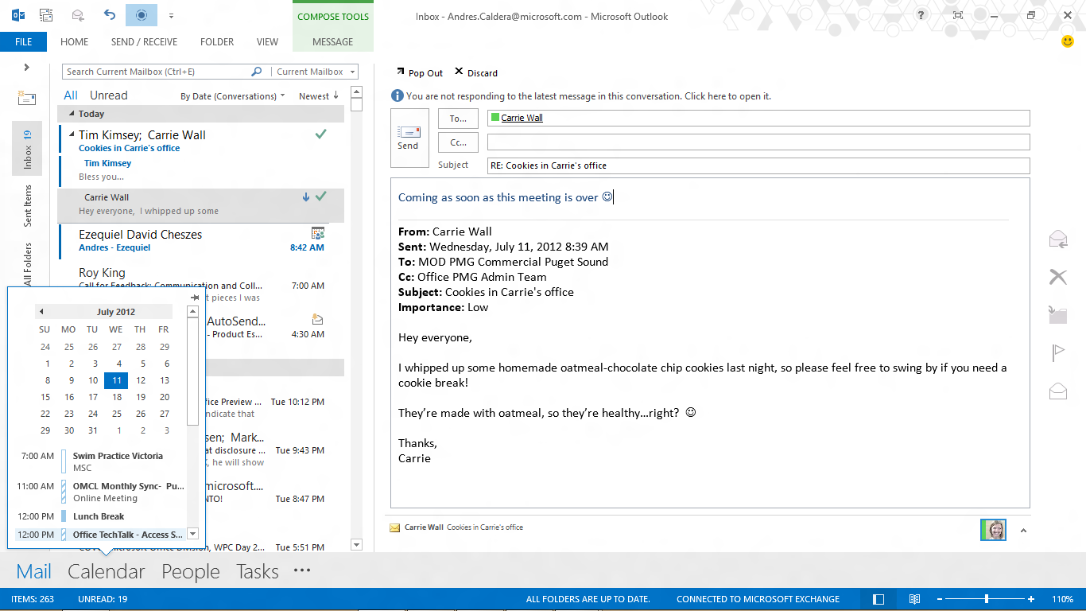
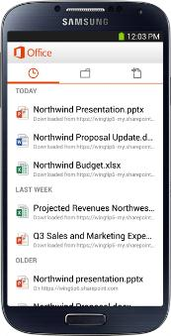
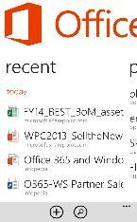
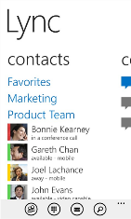
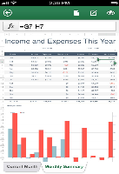
O365
Zdecydowanie niższe koszty
Brak zakupu:
- sprzętu
- oprogramowania
Brak serwerowni
Brak wymagania wysokich kwalifik.
Bezpiecznie
ISO27001, EU HIPAA, FISMA
Tylko podstawowe umiejętności informatyków
Tylko roczny abonament!
Bogata funkcjonalność

Slide 6
Wirtualna Gmina
Bezpłatna wersja dla 46 gmin
Wsparcie szkoleniowe
Patronat ZGW
1
2
3

Slide 7
© 2012 Microsoft Corporation. All rights reserved. Microsoft, Windows, and other product names are or may be registered trademarks and/or trademarks in the U.S. and/or other countries.
The information herein is for informational purposes only and represents the current view of Microsoft Corporation as of the date of this presentation. Because Microsoft must respond to changing market conditions, it should not be interpreted to be a commitment on the part of Microsoft, and Microsoft cannot guarantee the accuracy of any information provided after the date of this presentation. MICROSOFT MAKES NO WARRANTIES, EXPRESS, IMPLIED OR STATUTORY, AS TO THE INFORMATION IN THIS PRESENTATION.

Slide 8
Uregulowania prawne Polski i UE w Microsoft Online
Podstawowe przepisy prawa krajowego oraz wspólnotowego, które regulują przechowywanie, przesyłanie oraz przetwarzanie danych w chmurze obliczeniowej. Microsoft Corporation oraz lokalne spółki Microsft, a między nimi Microsoft Sp. z o.o., oferując rozwiązania biznesowe w ramach tzw. chmury obliczeniowej na terenie Unii Europejskiej, stosują się do obowiązujących przepisów prawa krajowego i wspólnotowego oraz do zapisów umów zawartych pomiędzy wspólnotą europejską a Stanami Zjednoczonymi, wymienionych poniżej:
Dyrektywa 95/46/EC Parlamentu Europejskiego i Rady z 24 Października 1995 r. o ochronie konsumentów, związanej z przetwarzaniem ich danych osobowych oraz o swobodzie przepływu tych danych
Dyrektywa 2002/58/EC parlamentu Europejskiego i Rady z 12 Lipca 2002 r. o przetwarzaniu danych osobowych oraz o ochronie prywatności w sektorze komunikacji elektronicznej
Art. 6 Traktatu Unii Europejskiej
Atr. 8 Europejskiej konwencji o ochronie praw człowieka i podstawowych wolności
Ustawa o ochronie danych osobowych z 29 Sierpnia 1997 r. z późniejszymi zmianami
Ustawa o usługach świadczonych drogą elektroniczną z 18 lipca 2002 – Rozdział 4
Rozporządzenie w sprawie dokumentacji przetwarzania danych osobowych oraz warunków technicznych i organizacyjnych, jakim powinny odpowiadać urządzenia i systemy informatyczne służące do przetwarzania danych osobowych
Safe Harbour – ramy prawne stworzone przez Deprtament Handlu Stanów Zjednocznonych a skonsultowane i uzgodnione z Komisją Europejską, na podstawie których ustanowiony jest adekwatny do unijnego poziom ochrony danych osobowych. Program jest dostępny jedynie dla firm amerykańskich, które poprzez notyfikację do Departamentu Handlu USA, potwierdzają przystąpienie do programu i stosowanie określonych procesów i procedur ochronnych, dotyczących danych osobowych. Microsoft Corporation przystąpił do Safe Harbour 29 Czerwca 2001 r. , co można zweryfikować w oparciu o listę firm która znajduje się na stronie internetowej Safe Harbour – https://www.export.gov/safehrbr/list.aspx

